Slide 1

گزارش بررسی وضعیت سالمندی در جهان و ایران و چالشهای آن
مرکز جوانی جمعیت، سلامت خانواده و مدارس

Slide 2
مقایسه پر جمعیت ترین کشورهای جهان

Slide 3
براساس گزارش مقایسه پرجمعیت ترین کشورهای جهان تا سال 2050:
1. روسیه و ژاپن با توجه به نرخ سالمندی بالا و کاهش نرخ باروری در سال 2022 از جمله 10 کشور با جمعیت بالا محسوب نمی شود.
2. ایران که در سال 2022 با جمعیت 89 میلیون نفر در رتبه هفدهمین کشور پر جمعیت جهان قرار دارد و در سال 2050 با جمعیت 99 میلیون نفر در رتبه هجدهمین کشور پر جمعیت جهان خواهد بود.
3. پیش بینی می شود جمعیت ایران در سال 2100 برابر 80/145 میلیون نفر باشد.

Slide 4
جدول مقایسه ای نرخ سالمندی کشورهای همجوار ایران

Slide 5
براساس بررسی شاخص های نرخ سالمندی و رشد جمعیت
در کشورهای همجوار
1. ایران رتبه نخست سالمندی جمعیت را در سال 2100 تجربه خواهد کرد.
2. ایران رتبه ششم جمعیت (80 میلیون نفر) را در کشورهای همجوار در سال 2100 خواهد داشت.
3. در سال 2100، پنج کشور همسایه به ترتیب پاکستان، روسیه، عراق، افغانستان و ترکیه بیشترین جمعیت منطقه را خواهند داشت.

Slide 6
پیش بینی ها نشان می دهد:
1. چین و ژاپن بیشترین کاهش جمعیت را تا سال 2100 تجربه خواهد کرد.
2. جمعیت چین در سال 2100 در مقایسه با سال 2022 با کاهش 50% به 771 میلیون نفر تقلیل می یابد و نرخ رشد جمعیت در این کشور 1.47 درصد خواهد بود.
3. جمعیت ایران در سال 2100 در مقایسه با سال 2022 با کاهش 20% به 80 میلیون نفر تقلیل می یابد و نرخ رشد جمعیت در کشور 1.55 درصد برآورد می شود.

Slide 7
نمودار کشورهای دارای بیشترین نرخ سالمندی در سال 2100

Slide 8
علت پیر شدن جمعیت:
افزایش طول عمر
الف) رشد خدمات بهداشتی و پیشگیری
ب) پیشرفت روش های درمان بیماریها
2. کاهش باروری و به هم خوردن ساختار هرمی جمعیت
هدایت بار بیماری ها به سمت بیماری های مزمن که پیشگیری مشکل تر و درمان گران تر دارند: بیماریهای فشار خون، بیماری های قلبی، بیماریهای تنفسی، سرطان ها، بیماریهای عضلانی اسکلتی، اختلالات روانی

Slide 9
عوامل موثر در تشدید سالمندی:
کاهش خانوارهای گسترده و متمرکز در یک محله
کاهش بعد خانوار
افزایش آمار تجرد قطعی
زنانه شدن سالمندی
براساس داده هاي سازمان ثبت احوال كشور، از کل ولادت های رخ داده در سال 1399، 40% فرزند اول، 40.8% فرزند دوم، 14.2% فرزند سوم و 4.3% فرزند چهارم و بیشتر است.
بنابراین، در بسیاری از موارد ازدواج، دو نفر تک فرزند با هم ازدواج می کنند که در آینده باید چهار پدربزرگ و مادربزرگ را سرپرستی کنند.
کاهش بعد خانوار

Slide 10

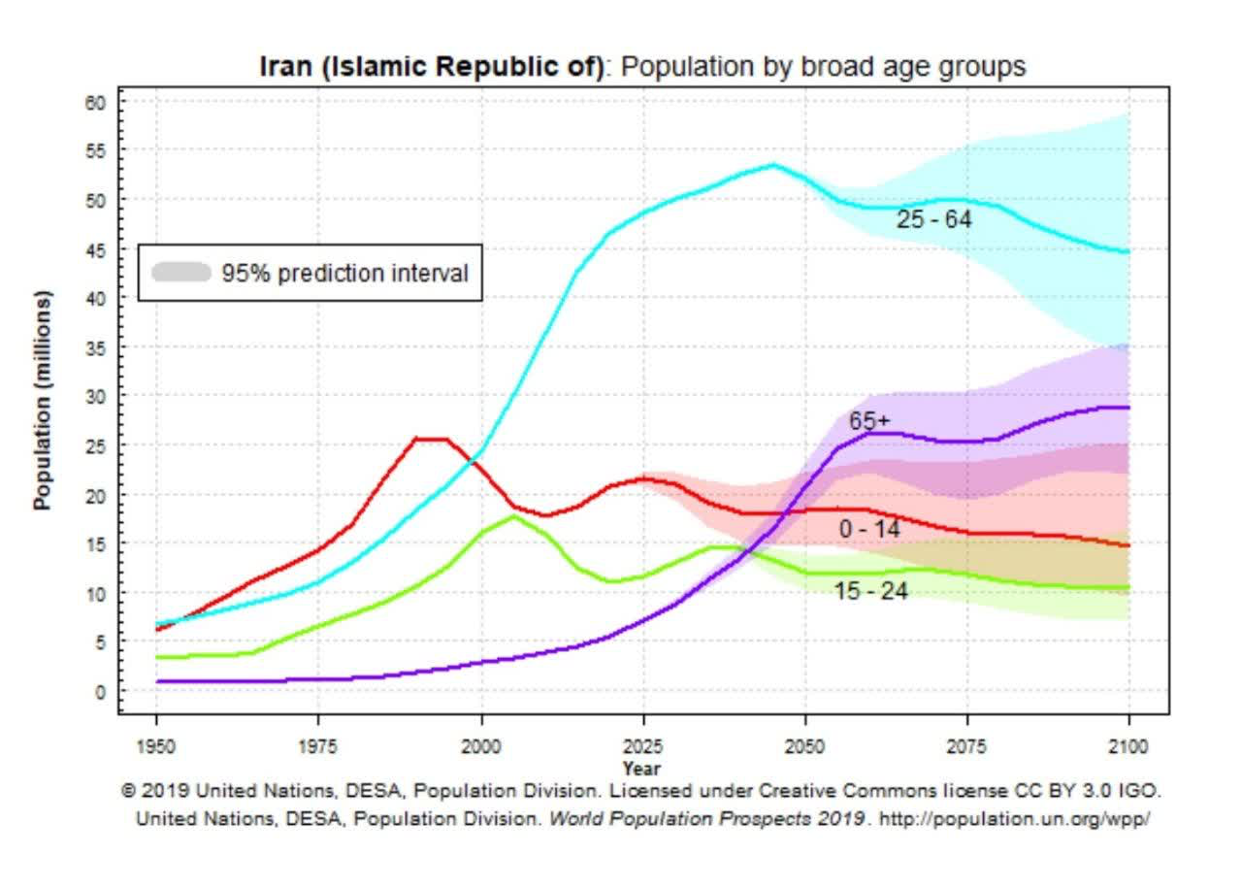
افزایش قابل توجه تعداد سالمندان

Slide 11
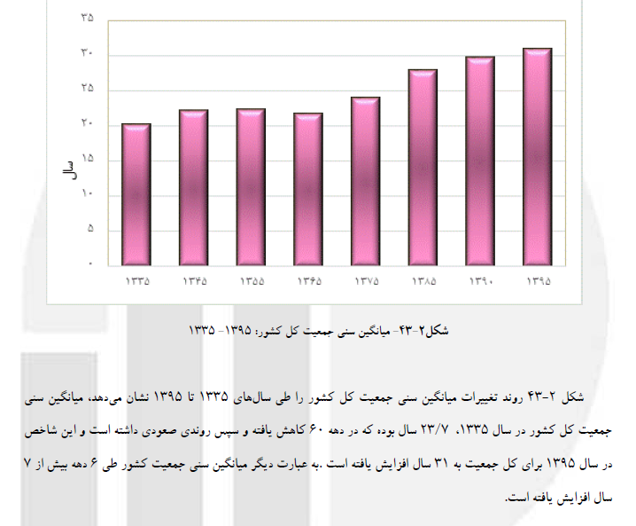
میانگین سنی جمعیت کشور

Slide 12
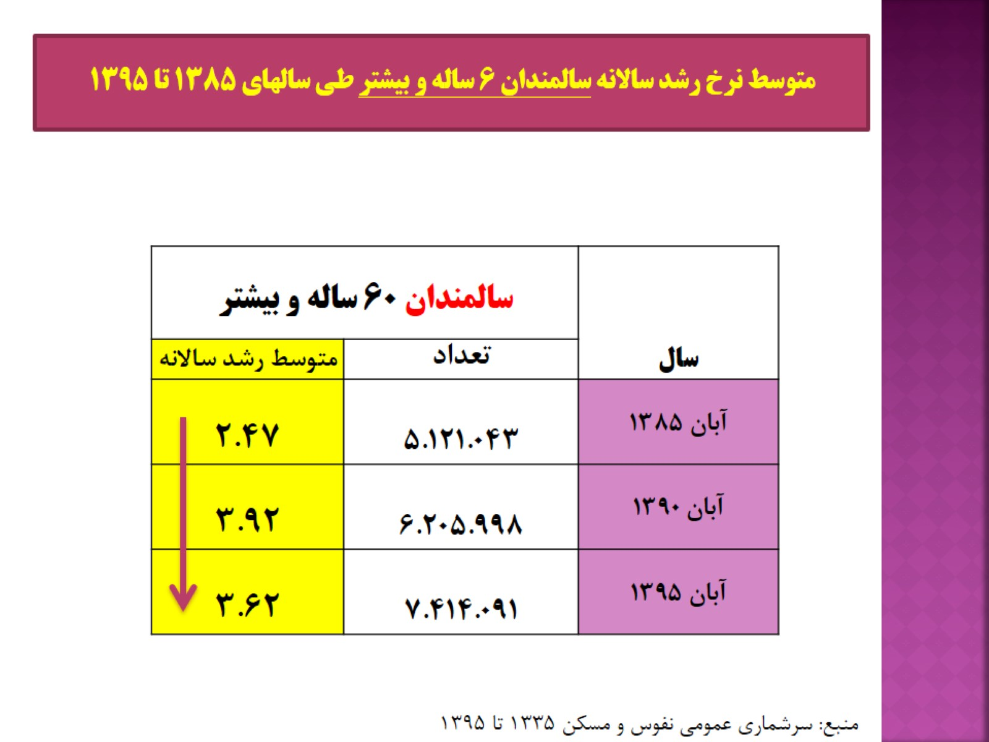
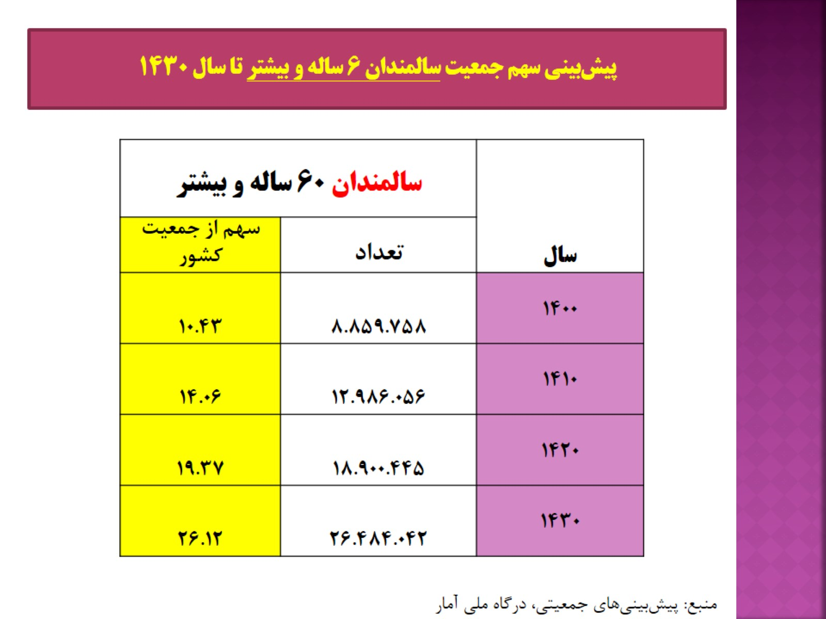
رشد جمعیت سالمندان
پیش بینی جمعیت سالمندان در سالهای آینده
منبع: درگاه مرکز ملی آمار

Slide 13
شاخص سالخوردگي
شاخص سالخوردگی : نسبت سالمندان به كودكان (تقسيم جمعيت بالاي 65 سال به جمعيت زیر 15 سال ضرب در 100)
از مهمترین معيارهاي مرتبط با سالخوردگی جمعيت است
بيشترین حساسيت را به تفاوتها و تغييرات در تركيب سنی دارد
تغييرات باروري را به سرعت در خود نشان میدهد
جمعيتهاي با رقم كمتر از 15 ، جوان و جمعيتهاي بيش از 30 سال، سالخورده به حساب میآیند.
در سطح دنيا در سال 2000 ، شاخص سالخوردگی دو كشور ژاپن و بلغارستان بيش از 100 بوده
پيش بينی شده است كه تا سال 2030 ، همه كشورهاي توسعه یافته شاخص بيش از 100 داشته باشند
حتی در ژاپن و برخی كشورهاي اروپایی به بالاي 200 میرسد
در كشور ما ایران، نيز به بحث سالخوردگی جمعيت بيش از پيش توجه شده است و با توجه به روندهاي آینده، انتظار افزایش داریم
مطالعه ی ضرغامی 1390
شاخص سالخوردگی | سال
9.4 | 1335
8.37 | 1345
7.9 | 1355
6.68 | 1365
10.94 | 1375
20.68 | 1385
24.47 | 1390
25.4 | 1395

Slide 14
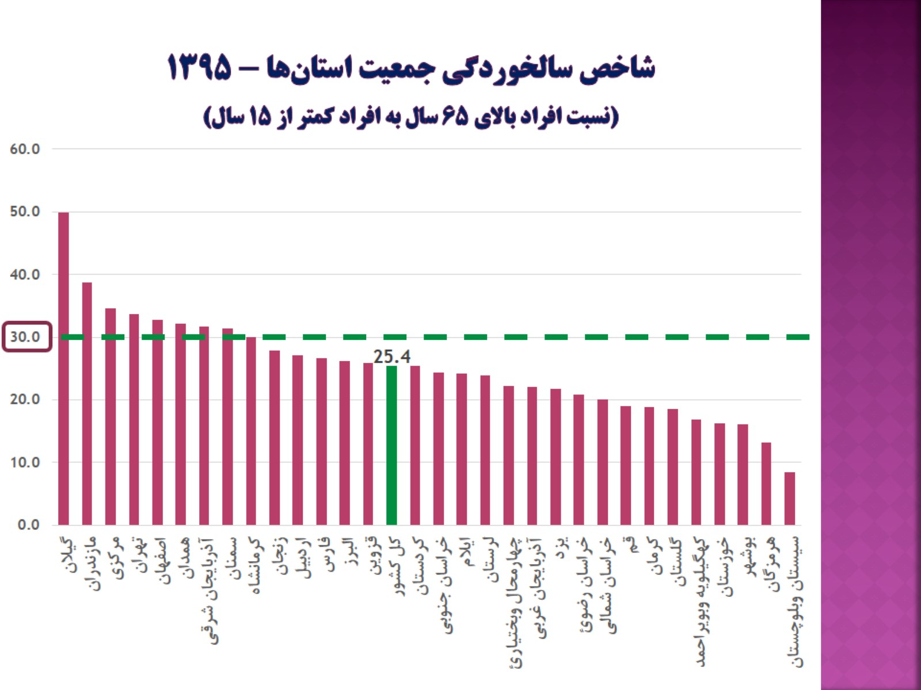
شاخص سالخوردگي جمعيت استان‌ها - 1395
(نسبت افراد بالاي 65 سال به افراد کمتر از 15 سال)

Slide 15





عواقب سالمندی جمعیت
ضعيف شدن
نيروي دفاعي كشور
همه ی این موارد برای اقتصاد کشور
نگران کننده هستند
كم شدن نيروي كار و در نتيجه كاهش توليد
مشکلات و هزینه‌های مربوط به نگهداری میلیون‌ها سالمند
كاهش جمعيت جوان و نخبه و کاهش رشد علمی کشور

Slide 16
عوامل چالشی سالمندی جمعیت:
افزایش هزینه مراقبت های بهداشتی درمانی
نیاز به زیرساخت های مراقبت از سالمندان
ناپایداری نظام رفاهی
افزایش وابستگی سالمندان
در دهه های گذشته، ایران با بار اقتصادی امراض واگیر و عفونی روبرو بوده و فعالیت های بخش سلامت به پیشگیری، درمان و بازتوانی عوارض ناشی از این گونه بیماری ها معطوف بوده است.
در دهه های پیش رو با بروز پدیده گذار اپیدمیولوژیک، بار اقتصادی بیماری ها بر امراض غیرواگیر و مزمن متوجه شده است.
اما موج سومی در راه است و به زودی بار اقتصادی بیماری ها بر سالمندی جمعیت ایران و عوارض ناشی از آن متمرکز خواهد شد.
افزایش هزینه مراقبت های بهداشتی درمانی

Slide 17
عوامل چالشی سالمندی جمعیت:
افزایش هزینه های مراقبت های بهداشتی درمانی
نیاز به زیرساخت های مراقبت از سالمندان
ناپایداری نظام رفاهی
افزایش وابستگی سالمندان
کمبود زیرساخت های مراقبت از سالمندان یکی دیگر از چالشهای سالمندی جمعیت است به طوری که با در نظر داشتن تعداد 9 میلیون و 200 هزار نفر جمعیت سالمند در کشور، باید اذعان داشت که در حال
حاضر به ازای هر 700 سالمند یک تخت مراقبت از سالمند وجود دارد.
این در حالی است که شاخص مذکور در کشورهای توسعه یافته معادل
یک تخت به ازای هر 18 سالمند است.
نیاز به زیرساخت های مراقبت از سالمندان

Slide 18
عوامل چالشی سالمندی جمعیت:
افزایش هزینه های مراقبت های بهداشتی درمانی
نیاز به زیرساخت های مراقبت از سالمندان
ناپایداری نظام رفاهی
افزایش وابستگی سالمندان
با افزایش امید زندگی، دریافت مستمری دوران سالمندی افزایش یافته است. در سال 1358 (امید زندگی 57.5 سال)، شاغلان با متوسط حدود 27 سال خدمت بازنشسته می شدند و به طور متوسط حدود 11 سال حقوق بازنشستگی دریافت می کردند.
در حال حاضر، امید زندگی برای مردان 72 سال و برای زنان 76 سال است. به طور متوسط مردان حدود 20 سال و زنان حدود 26 سال مستمری دریافت می کنند.
این امر منجر به افزایش بار مالی صندوق های بازنشستگی شده و علاوه برآن، میزان جمعیت در سن کار، رشد کمتر از نرخ رشد بازنشستگان دارد که عدم توازن جمعیت، بر ناپایداری نظام مبتنی بر مزایای معین تأثیرگذار است.
با توجه به ابعاد اجتماعی و حفظ استانداردها در اصول اساسی بیمه های اجتماعی مانند جامعیت، کفایت، پایداری و فراگیری در اجرای اصلاحات نیز انکارناپذیر است.
ناپایداری نظام رفاهی

Slide 19
سهم جمعیت سالمند ایران از سال 1398 تا سال 1421 طی 23 سال، از 10 به 20 درصد خواهد رسید.
در حالی که روند تغییرات این شاخص در کشورهای توسعه یافته، طی 70 تا 120 سال
رخ می دهد.

Slide 20
قبل از فرآیند
توسعه یافتگی اتفاق افتاده است.
سالمندی جمعیت در ایران برخلاف کشورهای غربی

